Slide 1
C# тіліне кіріспе
Алгоритм туралы түсінік
Кез келген бағдарламаны жазу үдерісін қарастырсақ, екі негізгі кезеңді бөліп алуға болады
– есепті шешу алгоритмін құру және
– алгоритмді іске асыру кезеңдері.
Есепті шешу алгоритмін құру кезеңін түсіну үшін алгоритм ұғымын анықтап алу керек.
«Қазіргі кездегі алгоритм сөзінің мағынасы үдеріс, әдіс, тәсіл, рәсім, бағдарлама сөздерінің мағынасына өте ұқсас, бірақ «алгоритм» сөзінің қосымша сипаты бар.
Алгоритм ұғымының ең негізгі бес қасиеті бар, олардың әрқайсысы оның ерекшелігін сипаттап, әрекеттер ретін анықтайтын басқа сөздердің мағынасынан бөледі.
Алгоритмнің негізгі қасиеттері:
алгоритмнің аяқталуы;
анықтылық;
– тиімділік;
– деректерді енгізу;
– деректерді шығару.

Slide 2
C# тіліне кіріспе
1. Алгоритм. Алгоритм қасиеттері. Алгоритмды сипаттау әдістері
Егер кез-келген бағдарламалау тілінде бағдарлама жазу керек болса, алдымен мәселені (есепті) шешу алгоритмін құру керек болады.
Алгоритм - бұл мәселені шешуге арналған әрекеттер тізбегінің дәл және қарапайым сипаттамасы. Алгоритмде белгілі бір ретпен орындалуы керек бірнеше қадамдардан тұрады. Алгоритмнің әр қадамы бір немесе бірнеше қарапайым операциялардан тұруы мүмкін.
Әрқайсымыз күн сайын әртүрлі алгоритмдерді қолданамыз: нұсқаулар, ережелер, рецепттер және т.б. Әдетте біз оны ойланбастан жасаймыз. Мысалы, есікті кілтпен ашқанда, ешкім қандай ретпен әрекет ету керектігі туралы ойламайды. Алайда, біреуге есікті ашуға үйрету үшін Сіз ісәрекеттерді және оларды орындау тәртібін нақты көрсетуіңіз керек.
Алгоритм – тек әрекеттер жиынтығы ғана емес, сонымен қатар олардың қандай тәртіппен орындалуы манызды. Информатикада алгоритм ұғымы іргелі (фундаменталды) болып табылады.

Slide 3
АЛГОРИТМДЕУ ЖӘНЕ БАҒДАРЛАМАЛАУДЫҢ ТЕОРИЯЛЫҚ НЕГІЗДЕРІ
Алгоритм қасиеттері.
1. Дискреттілік (үздіктілік,бөлектілік(даралық)) – алгоритм есепті шешу процесін қарапайым қадамдарды (кезеңдерді) рет-ретімен орындау ретінде көрсетілуі тиіс;
2. Анықтылық – алгоритмнің әр қадамы айқын және бір мәнді болуы керек. Алгоритмнің орындалуы механикалық және шешілетін мәселе туралы қосымша ақпаратты қажет етпейді;
3. Нәтижелік – нақты қадамдар саны бар алгоритм есепті шешуге әкелуі керек;
4. Жалпылық - шешім алгоритмі жалпы түрде жасалады, яғни ол тек бастапқы деректермен ерекшеленетін кейбір есептер класын шешуге қолданылуы керек.
Алгоритмдерді сипаттау тәсілдері
сөздік;
графикалық;
кестелік;
формулалық.

Slide 4
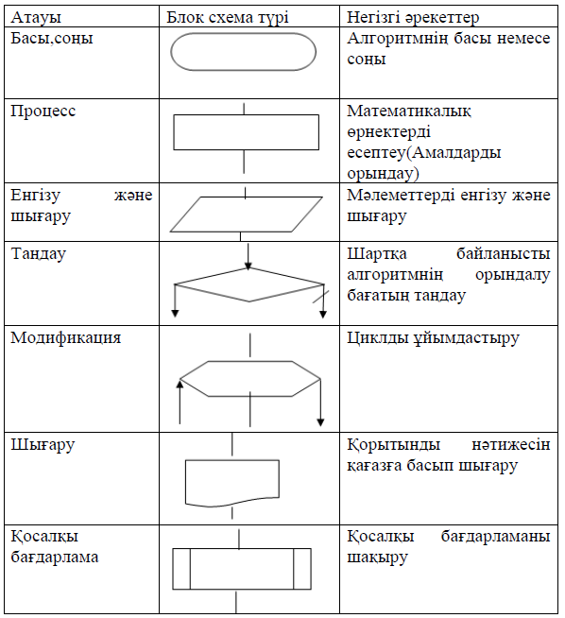

1.2. Функционалдық блоктардың қызметі
Блок-схемалардың негізгі қолданылатын функционалды блоктары

Slide 5
1.3. Есепті шешудің негізгі кезеңдері
Бағдарламалау ортасында белгілі бір мәселені шешу процесі, әдетте, бірнеше кезеңнен тұрады, олардың бір бөлігін пайдаланушы, ал бір бөлігін компьютер орындайды.
І-ші кезеңі. Міндеттің қойылуы (мәселенің жалпы тұжырымы).
Бұл кезеңде есептің мақсаты сипатталады, бастапқы деректер тізімі жасалады.
ІІ-ші кезеңде. Математикалық модельді әзірлеу.
Бұл кезеңнің мақсаты-деректер мен ізделетін нәтижелер арасындағы формалды байланыстарды орнату. Кезең есептеу формулаларын немесе функционалдық тәуелділіктерді жазудан тұрады.
ІІІ-ші кезеңде. Алгоритмді әзірлеу.
Кезең іс-әрекеттердің реттілігін сипаттаудан тұрады, нәтижесінде есептің шешуі табылады.
IV ші кезеңде. Бағдарламаны әзірлеу.
Әзірленген алгоритмге толық сәйкес бағдарлама әзірленеді.
V-ші кезеңде. Бағдарламаны ретке келтіру.
Бағдарламадағы қателерді табу және оларды жою процесі.
VІ- кезеңде. Нәтижелерді талдау.
Бағдарламаға өзгерістер енгізу, қосымша есептеулер жүргізу немесе оларды аяқтау қажеттілігі туралы шешім қабылдауға мүмкіндік береді.

Slide 7
C# тіліне кіріспе
Алгоритм туралы түсінік
Алгоритмнің бірінші қасиеті - алгоритмнің аяқталуы, яғни алгоритм қадамдардың соңғы санында аяқталуы тиіс. Сонымен бірге қадамдар саны өте көп болуы мүмкін, бірақ олар аяқталуы тиіс.
Алгоритмнің екінші қасиеті - анықтылық, яғни алгоритмнің әрбір қадамы нақты анықталуы тиіс. Мысалы, рецепте «Бір салым тұзды қосыңыз» нұсқауы саусақтардың өлшемі мен азық-түліктің көлемін ескермейді.
Алгоритмнің үшінші қасиеті - тиімділік, яғни шешім қолданылатын ресурстардың ең аз шығынын жұмсап, тез және дұрыс орындалуы тиіс.
Деректерді енгізуді ұйымдастыру мен бағдарламаны басқару процесі алгоритмнің қазіргі кездегі ұғымында алгоритмнің жеке қасиеті болып бөлінді. Бұл қасиет көбінесе «Пайдаланушының деректерді енгізу интерфейсін» анықтайды, яғни бағдарламаны пайдалану барысында деректерді енгізу мүмкіндігі.
Алгоритмнің соңғы қасиеті бағдарлама жұмысының нәтижелерін шығаруды анықтайды. Олар технологиялық процестер бойынша суреттер, кесте, график, кейбір цифрлық немесе аналогты мәндер, апаттық жағдайлардың дыбыстық сигналдары болуы мүмкін, т.б..

Slide 8
Есепті шешу алгоритмін құру кезеңі
1 Есепті шешу алгоритмін құру есепті талдаудан басталады, яғни есептің мәнін анық түсіну керек.
Есепті талдаудан кейін ғана алгоритмді дайындауды – есепті шешетін ретті қадамдарды құруды бастауға болады.
Есепті шешу алгоритмін құру бойынша соңғы жұмыс – алгоритмді тексеру.
2 Есепті шешу алгоритмін құру кезеңінде алгоритм айқын болмаса, онда есептің шешімін бір-бірімен байланысқан жеке бағыныңқы есептерге немесе блогтарға бөлу керек. Әрбір блог үзінділерге бөлінуі мүмкін және ол әрбір үзіндінің орындау алгоритмі айқындалғанға дейін қайталанады. Есепті шешу кезінде жеке үзінділердің алгоритмдері есептің жалпы шешімін сипаттайтын бір алгоритмге біріктіріледі.
Алгоритмді құрудың бұл кезеңі ең маңызды болып табылады, өйткені осы кезеңде есепті шешудің барлық мүмкін нұсқалары қарастырылуы керек. Әсіресе ол шешмнің алгоритмі анық емес, ауқымды немесе логикалық күрделі есептерді шешу кезінде керек.
Қарапайым, бағдарламаларды құру кезінде есепті шешу алгоритмі интуитивті түрде анықталады немесе сіз оның алгоритм екенін білмей-ақ «есіңізде ұстап жүресіз». Осындай есептерді қарастырған кезде біз оның орындалуын ғана қарастырамыз.
3 Алгоритмді құру кезінде есеп шешімінің түрлі нұсқалары болуы мүмкін, сондықтан шешімнің ең дұрыс нұсқасын таңдау үшін «алгоритмнің талдауын» жүргізе білу керек.
Алгоритмді құру нәтижесі болып алгоритмнің сипаттамасы немесе оның құрылымдық схемасы есептеледі.

Slide 9
Алгоритмді жүзеге асыру кезеңі
Алгоритмді құру кезеңі мыналардан тұрады
– бағдарламалау тілдерінің бірінде құрылған алгоритм бойынша бағдарлама кодын жазу;
– бағдарламаны тестілеу – компьютерде бағдарламаны іске қосу және оның жұмысының нәтижелерін белгілі бір бақылау мәліметтері бойынша немесе логикалық түрде тексеру.
Алгоритмді құру кезеңдерін орындау үшін кем дегенде бір бағдарламалау тілін білу керек.
Алгоритмдеу негіздерін білмей бағдарламалауды үйрену мүмкін емес және алгоритмдеу негіздерін үйрену бағдарламалаусыз мүмкін емес.

Slide 10
Айнымалыларды сипаттау
Бағдарламалау тілінің «айнымалы» ұғымының алуан түрлі анықтамасы бар, бірақ компьютердің аппараттық қамтамасыз ету тұрғысынан ең дұрыс анықтамасы мынандай – бағдарламаны орындау уақытының әр түрлі мезетінде түрлі мәндерді болуы мүмкін компьютер жадысының аймағы. Осы жадының аймағына сәйкес қолданылатын символикалық ат айнымалы аты немесе айнымалы идентификаторы деп аталады.
Айнымалы - идентификатормен белгіленген компьютер жадысының аймағы, онда бағдарламаның жұмысы кезінде өзгеретін деректер сақталады.
1) Бағдарламада айнымалыны қолданбас бұрын оны жариялау керек – оның атын және типін көрсету керек.
2) Айнымалы типі оған қандай мәндерді жазуға болатынын көрсетеді – бүтін, нақты, символдық, т.б.
3) Айнымалы аты идентификатор болып келеді.

Slide 11
Айнымалыларды сипаттау
Мысалы:
int TYT;
float cym, kol;
Мұнда, TYT айнымалысы – бүтін,
ал cym, kol айнымалылары – нақты (бөлшек) типте екені көрсетілген.

Slide 12
C# тілінің деректер типі
.NET бағдарламалау технологиясының жаңа бір міндеті - CTS (Common Type System) – жалпы типтер жүйесін қолдану болып табылады. Ол (CTS) осы технологиямен жұмыс істейтін кез келген бағдарламау тілі үшін компьютер жадында деректерді сипаттауды стандарттауға мүмкіндік береді.
Шартты түрде барлық CTS деректер типі
-мәнді (бүтін, нақты, т.б.) және
-сілтемелік (массивтер, кластар, т.б.).болып бөлінеді.
Компьютер жадысы мәнді типтегі айнымалыларға бағдарлама компиляциясы кезінде, ал сілтемелік типтегі айнымалыларға new операторының көмегімен бағдарлама орындалу барысында бөлінеді.
.NET технологиясында деректер типін белгілеу күрделі иерархиялық құрылымға ие, мысалы, System.Int32. Сондықтан C# тілінде кейбір жиі қолданылатын типтердің жазуын жеңілдету үшін қарапайым типтер ұғымы енгізілді.

Slide 13
C# тілінің деректер типі
Қарапайым типтер бұл – кейбір мәнді және сілтемелік типтердің қысқартылып жазылған түрі. 1.1-кестесінде C# тілінің қарапайым типтері және осы типтерге сәйкес CTS типтері көрсетілген.
1.1-кестесі – C# тілінің қарапайым типтері
C# тілінің қарапайым типтері | .NET платформасының CTS типтері
byte | System.Byte
sbyte | System.SByte
short | System.Int16
int | System.Int32
long | System.Int64
usort | System.UInt16
uint | System.UInt32
ulong | System.UInt64
float | System.Single
double | System.Double
object | System.Object
char | System.Char
string | System.String
decimal | System.Decimal
bool | System.Boolean

Slide 14
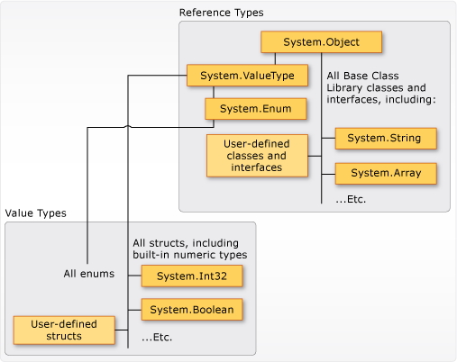
C# тілінің деректер типі
The illustration shows the relationship between value types and reference types in the CTS (Common Type System)

Slide 15
C# тілінің тұрақтылары
C# тілінде тұрақтыларды жариялау айнымалыларды жариялаумен бірдей, бірақ. const қызметтік сөзі қосылып жазылады.
Мысалы:
const char CIMV = 'y';
const int MAX = 640;
Тұрақты бұл – идентификатормен белгіленетін, бағдарлама жұмысының барысында өзгермейтін деректердің мәні сақталатын компьютер жадысының аймағы.
Тұрақтыны жариялаған кезде оның типі ғана емес, сонымен бірге оның мәні де көрсетілуі керек.

